Slide 1
GGY 206
Ölçme Bilgisi 1
(3-0)3
Prof. Dr. Türkay TÜDEŞ
Ankara Üniversitesi UBF Gayrimenkul Geliştirme ve Yönetimi Bölümü

Slide 2
GGY206
Enlem, boylam, Türkiye Dünya'nın Neresinde, Meridyen Daralması

Slide 3
Enlem ve Boylam
Astronomik enlem (Φ); astronomik meridyen düzleminde ekvator düzlemi ile noktadan geçen çekül doğrultusu arasındaki açıdır.
Jeodezik enlem (ϕ); noktanın jeodezik meridyen düzleminde elipsoit normalinin ekvator düzlemi ile yaptığı açıdır.
Jeosentrik enlem (ϕ’); noktadan yerin merkezine birleştirilen doğru ile ekvator düzlemi arasında kalan açıdır.

Slide 4
Enlem ve Boylam
Astronomik boylam (Λ) ifadesi ise; ekvator düzleminde Greenwich astronomik meridyeni ile noktanın astronomik meridyeni arasındaki açıyı ifade eder.
Jeodezik boylam (λ) ifadesi ise; ekvator düzleminde başlangıç meridyeni ile noktanın jeodezik meridyeni arasındaki açıyı ifade eder. Ayrıca, nokta ile noktanın elipsoit yüzeyine izdüşüm yeri arasındaki uzaklık elipsoidal Hatırlatma: S. Doğanalp Jeodezide Koordinat Sistemleri 14 izdüşüm yeri arasındaki uzaklık elipsoidal yükseklik (h) olarak tanımlanır.

Slide 5
Enlem ve Boylam
Böylece jeodezik koordinatlar, jeodezik enlem (ϕ), jeodezik boylam (λ) ve elipsoidal yükseklik (h) ile tanımlanır.
Böylece Ortalama Yersel Sistemde (Konvansiyonel Yersel Koordinat Sistemi veya Ortalama Dünya Dik Koordinat Sisteminde) bir noktanın konumu x,y,z dik koordinatları ile tanımlanabileceği gibi astronomik enlem (Φ), astronomik boylam (Λ) ve ortometrik yükseklik (H) şeklinde eğri koordinatları ile de tanımlanabilir.

Slide 6
Enlem ve Boylam
Yeryüzü üzerindeki her nokta için ayrı bir toposentrik sistem tanımlanır. Bunların en belirgin özelliği başlangıç noktasının durulan noktada olmasıdır.
İki çeşit toposentrik sistem tanımlanabilir:
Yerel astronomik sistem
Yerel jeodezik sistem

Slide 7
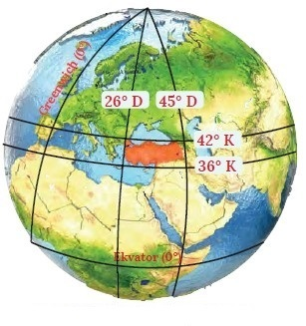
Türkiye Dünya’nın Neresinde

Slide 8
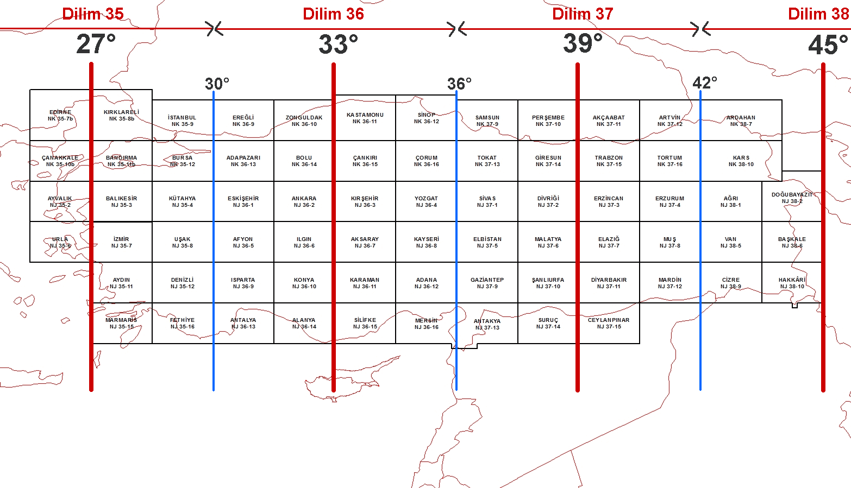
Türkiye Dünya’nın Neresinde

Slide 9
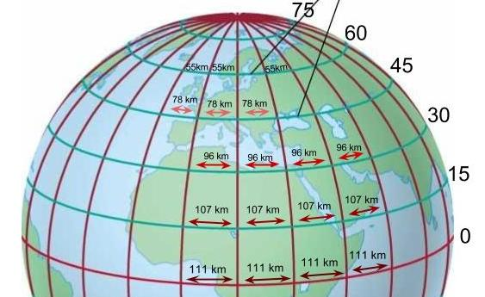
Meridyen Daralması

Slide 10
Kaynaklar
Ölçme Bilgisi Pratik Jeodezi, Prof. Dr. Erdoğan Özbenli ve Prof. Dr. Türkay Tüdeş, Trabzon, 2001.
Ölçme Bilgisi, Doç. Dr. İbrahim Koç, İstanbul, 1998.
İmar Planı Uygulamaları Kentsel Alan Düzenlemesi, Prof. Dr. Türkay Tüdeş, Ankara, 2019.

